Slide 1
I. Работа с электронными документами, документами в электронном виде в государственных органах, иных организациях Республики Беларусь

Slide 2
Нормативные правовые акты и методические документы (1/3)
Закон Республики Беларусь «Об электронном документе и электронной цифровой подписи» от 28 декабря 2009 г. № 113-З.
Закон Республики Беларусь «О внесении изменений и дополнений в Закон Республики Беларусь «Об электронном документе и электронной цифровой подписи» от 8 ноября 2018 г. № 143-З.
Постановление Совета Министров Республики Беларусь от 22 мая 2019 № 324 «Об изменение постановления Совета Министров Республики Беларусь от 20 июля 2010 г. № 1086».

Slide 3
Нормативные правовые акты и методические документы (2/3)
Инструкция по работе с электронными документами в государственных органах, иных организациях // Постановление Министерства юстиции Республики Беларусь от 06.02.2019 № 19.
Правила работы с документами в электронном виде в архивах государственных органов, иных организаций // Постановление Министерства юстиции Республики Беларусь от 06.02.2019 № 20.
Инструкция по делопроизводству в государственных органах, иных организациях // Постановление Министерства юстиции Республики Беларусь от 19 января 2009 года № 4 с изменениями и дополнениями.

Slide 4
Нормативные правовые акты и методические документы (3/3)
Методические рекомендации по включению документов в электронном виде, электронных документов и информационных ресурсов в номенклатуры дел государственных органов и иных организаций // Приказ директора Департамента по архивам и делопроизводству Министерства юстиции Республики Беларусь от 29.12.2017 № 56.
Методические рекомендации по работе с информационными ресурсами в организациях Республики Беларусь // Приказ директора Департамента по архивам и делопроизводству Министерства юстиции Республики Беларусь от 06.08.2013 № 40.

Slide 5
Термины и определения (1/3)
Электронный документ (ЭД) – документ в электронном виде с реквизитами, позволяющими установить его целостность и подлинность, которые подтверждаются путем применения сертифицированных средств электронной цифровой подписи с использованием при проверке электронной цифровой подписи открытых ключей организации или физического лица (лиц), подписавших этот электронный документ.
Документ в электронном виде (ДЭВ) - документ, информация которого представлена в цифровой форме.

Slide 6
Термины и определения (2/3)
Информационный ресурс (ИР) – организованная совокупность документированной информации, включающая базы данных, другие совокупности взаимосвязанной информации в информационных системах.
Электронная цифровая подпись (ЭЦП) – последовательность символов, являющаяся реквизитом электронного документа и предназначенная для подтверждения его целостности и подлинности, а также для иных целей, предусмотренных настоящим Законом и иными законодательными актами Республики Беларусь.

Slide 7
Термины и определения (3/3)
Электронная копия документа на бумажном носителе – электронное отображение документа на бумажном носителе, соответствующее оригиналу и подписанное ЭЦП лица, изготовившего такое электронное отображение.
Копия электронного документа – форма внешнего представления ЭД на бумажном носителе, удостоверенная в порядке, установленном актами законодательства Республики Беларусь.
Штамп времени – реквизит электронного документа, удостоверяющий дату и время создания ЭД.

Slide 8
Локальные правовые акты организации, регламентирующие работу с ЭД, ДЭВ
Инструкция по делопроизводству в организации.
Инструкция по работе с ЭД, ДЭВ в организации.
Положение об архиве организации.
Правила работы с ЭД, ДЭВ в архиве организации.
Положение об экспертной комиссии (ЭК) организации, Центральной экспертной комиссией (ЦЭК) вышестоящей организации.

Slide 9
Локальные правовые акты организации, регламентирующие работу с ЭД, ДЭВ
Инструкция по работе с ЭД, ДЭВ в организации:
подготовка и согласование проекта ЭД;
подписание, регистрация и контроль исполнения ЭД;
включение дел с ЭД в номенклатуру дел;
формирование электронных дел;
оперативное хранение ЭД;
подготовка ЭД к передаче в архив организации.

Slide 10
Локальные правовые акты организации, регламентирующие работу с ЭД, ДЭВ
Положение об архиве организации:
состав ЭД, ДЭВ, передаваемых в архив организации;
задачи архива организации по обеспечению хранению ЭД, ДЭВ;
функции архива организации по обеспечению хранения ЭД, ДЭВ.

Slide 11
Локальные правовые акты организации, регламентирующие работу с ЭД, ДЭВ
Правила работы с ЭД, ДЭВ в архиве организации:
общие положения;
состав ЭД, ДЭВ, передаваемых в архив;
порядок комплектования архива организации ЭД, ДЭВ;
учет ЭД, ДЭВ в архиве организации. Создание и ведение НСА;
организация хранения и обеспечение сохранности ЭД, ДЭВ в архиве организации.
использование ЭД, ДЭВ в архиве организации;
порядок передачи ЭД, ДЭВ на постоянное хранение;
порядок уничтожения ЭД, ДЭВ с истекшими сроками хранения.

Slide 12
Локальные правовые акты организации, регламентирующие работу с ЭД, ДЭВ
Правила работы с ЭД, ДЭВ в архиве организации:
общие положения;
состав ЭД, ДЭВ, передаваемых в архив;
порядок комплектования архива организации ЭД, ДЭВ;
учет ЭД, ДЭВ в архиве организации. Создание и ведение НСА;
организация хранения и обеспечение сохранности ЭД, ДЭВ в архиве организации (программно-аппаратная среда архива по обеспечению хранения ЭД, ДЭВ).
использование ЭД, ДЭВ в архиве организации;
порядок передачи ЭД, ДЭВ на постоянное хранение;
порядок уничтожения ЭД, ДЭВ с истекшими сроками хранения.

Slide 13
Локальные правовые акты организации, регламентирующие работу с ЭД, ДЭВ
Положение об экспертной комиссии (ЭК) организации, Центральной экспертной комиссией (ЦЭК) вышестоящей организации :
Экспертиза ценности ЭД, ДЭВ проводится в соответствии с главой 12 Инструкции по делопроизводству в государственных органах, иных организациях (п. 239 Инструкции по делопроизводству в государственных органах, иных организациях; п. 3 Инструкции по работе с электронными документами в государственных органах, иных организациях.

Slide 14
Локальные правовые акты организации, регламентирующие работу с ЭД, ДЭВ
Организации, являющиеся источниками комплектования государственных архивов, согласовывают локальный правовой акт, регламентирующий работу с ЭД, ДЭВ с государственным архивом и государственным учреждением «Белорусский научно-исследовательский центр электронной документации».
Организации, не являющиеся источниками комплектования государственных архивов, согласовывают локальный правовой акт, регламентирующий работу с ЭД, ДЭВ с Центральной экспертной комиссией (далее – ЦЭК) вышестоящей организации (при ее наличии).

Slide 15
Порядок включения ЭД, ДЭВ и ИР в номенклатуру дел организации
Включение дел, содержащих ЭД, ДЭВ и ИР, происходит по тем же принципам, что и для документов на бумажном носителе.
Заголовок дела, содержащий ЭД, ДЭВ, ИР и ГД, должен соответствовать содержанию и составу включаемых в него документов, быть кратким и доступным для восприятия.
Графа 5 «Примечание» номенклатуры дел:
дела, содержащие ДЭВ, – отметка «ДЭВ»;
дела, содержащие ЭД, – отметка «ЭД»;
дела, содержащие ИР, - отметка «ИР» + слово «Переходящее»;
гибридные дела – отметка «ГД».

Slide 16
Порядок включения ЭД, ДЭВ и ИР в номенклатуру дел организации
В раздел номенклатуры дел, содержащий дела с ЭД, дополнительно включается дело с заголовком «Документы, относящиеся к проверке ЭЦП (сертификаты открытого ключа, списки отозванных сертификатов открытых ключей и др.)».
Каждый ИР включается в номенклатуру дел как самостоятельное дело.
Заголовком дела является наименование ИР.
Например:
База данных «Гражданство»;
Официальный web-сайт ОАО «Коммунарка».
Недопустимо включать все ИР организации в одно электронное дело с заголовком «Информационные ресурсы организации».

Slide 17
Порядок включения ЭД, ДЭВ и ИР в номенклатуру дел организации
В номенклатуру дел не включаются:
прикладное ПО, используемое в организации (текстовые и табличные процессоры, средства просмотра файлов и др.);
правовые информационно-поисковые системы («Эталон», «Бизнес-Инфо», «Консультант» и др.);
ведомственные, межведомственные ИС.

Slide 18
По срокам хранения | Всего | В том числе
 |  | переходящих | с отметкой «ЭПК»
1 | 2 | 3 | 4
Постоянного, из них дел: с ДЭВ, ЭД, с ИР
Временного (свыше 10 лет): из них дел: с ДЭВ, ЭД, с ИР
Временного (до 10 лет), из них дел: с ДЭВ, ЭД, с ИР ГД
ИТОГО:

Slide 19
Обеспечение целостности и сохранности ЭД
Организации, в деятельности которых создаются, используются и хранятся ЭД, разрабатывают в соответствии с нормативными правовыми актами в области защиты информации и информационной безопасности локальные правовые акты, регламентирующие вопросы организации защиты информации, включая:
управления процессом доступа к ЭД;
протоколирования работы исполнителей с ЭД;
организации резервного копирования и восстановления данных.

Slide 20
Форматы файлов ЭД
Используемое в организации программное обеспечение для подготовки ЭД должно обеспечивать возможность оформления реквизитов документов в соответствии с требованиями законодательства и поддерживать допустимые форматы файлов ЭД.
Форматы файлов ЭД определяются организацией самостоятельно, если иное не установлено нормативными правовыми актами.
Организации, являющиеся источниками комплектования государственных архивов либо направляющие ЭД в государственные органы, должны выбирать форматы файлов ЭД в соответствии с Инструкцией по делопроизводству, нормативными правовыми актами в сфере организации межведомственного электронного документооборота.

Slide 21
Форматы файлов ЭД
При выборе форматов файлов ЭД предпочтение следует отдавать открытым форматам. Предпочтительными форматами для проектов ЭД являются:
Office Open XML (DOCX);
Open Document Format (ODT).

Slide 22
Удостоверение и применение электронных копий документов на бумажном носителе (1/4)
В делопроизводстве организации могут создаваться и использоваться электронные копии документов на бумажном носителе, удостоверенные в соответствии с требованиями законодательства (далее – электронные копии).
Электронная копия применяется взамен оригинала документа на бумажном носителе, созданного в самой организации или поступившего из другой организации, от индивидуального предпринимателя, физического лица:
при исполнении документа с использованием средств АС ДОУ;
при отправке посредством электронной почты, информационной системы ведомственного (корпоративного) или межведомственного электронного документооборота;
для публикации на официальном сайте организации, информационном портале.

Slide 23
Удостоверение и применение электронных копий документов на бумажном носителе (2/4)
Документ, поступивший в организацию в виде электронной копии, приравнивается к ЭД и подлежит регистрации, исполнению и хранению в порядке, предусмотренном Инструкцией по работе с электронными документами в государственных органах, иных организациях. При этом досылка оригинала на бумажном носителе не требуется.
Порядок изготовления, удостоверения и использования электронных копий закрепляется локальным правовым актом организации.
Перед удостоверением электронной копии электронные отображения всех страниц оригинала должны быть преобразованы в один файл в формате PDF/A1 или PDF/A2, если изначально они были созданы в ином графическом формате. В один файл могут быть включены основной документ и приложения, а также электронное отображение резолюции, выполненной на отдельном листе.

Slide 24
Удостоверение и применение электронных копий документов на бумажном носителе (3/4)
Удостоверение электронной копии осуществляется путем подписания ЭЦП с применением личного ключа лица, изготовившего электронные отображения и проверившего их качество.
Лицо (лица), уполномоченное организацией удостоверять электронную копию, определяется локальным правовым актом организации или распорядительным документом ее руководителя.
Электронные копии находятся на оперативном хранении в течение сроков, предусмотренных для оригиналов.
При передаче оригиналов на хранение в архив организация самостоятельно определяет целесообразность передачи электронных копий в архив или их уничтожения.

Slide 25
Удостоверение и применение электронных копий документов на бумажном носителе (4/4)
Порядок хранения и уничтожения электронных копий должен соответствовать требованиям, установленным Инструкцией по работе с электронными документами в государственных органах, иных организациях.
Для документов на бумажном носителе, не подлежащих передаче в архив, допускается уничтожение оригиналов после создания электронных копий и организации их надежного хранения. В этих случаях уничтожение документов на бумажном носителе оформляется в установленном порядке.

Slide 26
Форма внешнего представления ЭД на бумажном носителе (1/2)
Удостоверение осуществляют:
организация, создавшая ЭД;
организация, получившая ЭД посредством межведомственных ИС;
нотариус;
регистратор республиканской или территориальной организации по государственной регистрации недвижимого имущества, прав на него и сделок с ним;
организация, имеющая право на осуществление деятельности по удостоверению формы внешнего представления ЭД на бумажном носителе на основании специального разрешения (лицензии).

Slide 27
Форма внешнего представления ЭД на бумажном носителе (2/2)
Удостоверительная надпись совершается:
вручную;
путем проставления штампа;
средствами АСДОУ.
Размещается ниже реквизита «Подпись». При отсутствии свободного места – на оборотной стороне последнего листа.
При оформлении более чем на одном листе (дополнительно):
все листы прошиваются;
либо каждый лист должен быть заверен путем проставления собственноручной подписи лица, осуществляющего удостоверение.

Slide 28
Формирование электронных дел
Электронное дело - логическая совокупность исполненных ЭД и их РКК.
ЭД включаются в электронные дела программно-техническими средствами АС ДОУ в соответствии с номенклатурой дел.
Электронные дела формируются за один календарный (делопроизводственный) год. Допускается формирование переходящих электронных дел.
В делопроизводстве организации могут формироваться гибридные дела постоянного, временного (свыше 10 лет), временного (до 10 лет) хранения, содержащие ЭД и документы на бумажном носителе.

Slide 29
Формирование электронных дел
Гибридные дела временного (до 10 лет) хранения, которые не передаются в архив организации, после окончания делопроизводственного года не подлежат полному оформлению и хранятся в течение установленных сроков хранения
Гибридные дела постоянного и временного хранения, которые передаются в архив организации, по окончании делопроизводственного года подлежат полному оформлению в два самостоятельных дела:
документы на бумажном носителе формируются в дело с документами на бумажном носителе,
ЭД формируются в электронное дело.

Slide 30
Формирование электронных дел
Делам присваивается один индекс и заголовок согласно номенклатуре дел.
В рамках АСДОУ необходимо обеспечить связь между указанными делами .
При передаче электронных дел в архив организации в графе «Примечание» описи дел структурного подразделения делается соответствующая отметка.

Slide 31
Оперативное хранение ЭД
При оперативном хранении ЭД средствами АС ДОУ должна обеспечиваться:
систематизация ЭД и упорядочение работы с ними;
сохранность ЭД;
поиск ЭД и санкционированный доступ к ним;
контроль сроков хранения ЭД;
обеспечение режима защиты ЭД.

Slide 32
II. Услуги электронного документооборота НЦЭУ

Slide 33
Услуги электронного документооборота НЦЭУ
На сегодняшний день электронный документооборот стал не просто средством оптимизации внутренних процессов организации, а насущной необходимостью в условиях жесткой конкуренции.
Именно автоматизация документооборота и управления информацией дает новые возможности любой организации по ускорению работы, позволяет опередить конкурентов при принятии как оперативных, так и стратегических решений.

Slide 34
Услуги электронного документооборота НЦЭУ
Для организации взаимодействия с СМДО Пользователь имеет три альтернативы:
получает заключение о тестировании на соответствие Формату СМДО уже имеющейся у него ВСЭД;
приобретает ведомственную систему электронного документооборота (ВСЭД) из перечня систем, интегрированных с СМДО, приведенном на сайте НЦЭУ (на текущий момент он содержит 36 систем);
использует услуги электронного документооборота НЦЭУ:
СЭД SMBusiness
Сервис mDoc

Slide 35
СЭД SMBusiness
СЭД «SMBusiness» обладает широким функционалом, позволяющим индивидуально настроить процессы учета и обработки электронных документов в организации. Конфигурации СЭД «SMBusiness» позволят организовать электронный документооборот от 1 рабочего места в малых компаниях до охвата обширных филиальных сетей крупных организаций и предприятий
Сервис mDoc
Сервис доставки электронных документов «mDoc» – кроссбраузерное веб-решение, позволяющее взаимодействовать с абонентами системы межведомственного электронного документооборота государственных органов Республики Беларусь (СМДО) с использованием средств мобильной электронной цифровой подписи

Slide 36
Преимущества услуг НЦЭУ
Экономия
Экономия средств, выделяемых на закупку, установку и обслуживание дорогостоящего оборудования и ПО
Безопасность
Обеспечение безопасности и сохранности данных
Оптимизация
Оптимизация средств по содержанию в штате технических работников, занимающихся поддержкой системы
Интеграция
Интеграция с системой межведомственного электронного документооборота Республики Беларусь (СМДО)

Slide 37
2.1. СЭД «SMBusiness»

Slide 38
Основной функционал СЭД «SMBusiness»
1) Свободное создание карточек документов
Наличие конструктора в СЭД «SMBusiness» позволяет создавать любые формы регистрационных карточек документов или изменять имеющиеся, а так же справочников и информационных разделов в соответствии с критериями и требованиям учета и обработки документов в организации. Наличие механизма гибкой регистрационной карточки позволяет организовать автоматизацию учета:
входящих документов;
исходящих документов;
обращений граждан;
организационно-распорядительных документов.

Slide 39
Основной функционал СЭД «SMBusiness»
2) Работа с любыми электронными документами
СЭД «SMBusiness» позволяет регистрировать и сохранять документы в виде файлов, созданных любым приложением.
При регистрации документа создается «регистрационная карточка документа».
Поиск документов можно осуществлять по реквизитам документа либо используя полнотекстовый поиск.
Для каждой организации СЭД «SMBusiness» позволяет настраивать перечень журналов, в которых сохраняются карточки документов. Каждый журнал можно настроить под определенное подразделение.

Slide 40
Основной функционал СЭД «SMBusiness»
В системе имеется возможность разграничения прав пользователей на просмотр журналов и различных действий в нем.
Реализована возможность создания консолидированных журналов, включающих документы, отобранные по определенным условиям.
Получение регистрационного номера документа происходит в автоматическом режиме на основе настроенного шаблона. Номер в журнале может присваиваться как в автоматическом, так и в ручном режиме.
Шаблоны нумерации настраиваются в соответствии с номенклатурой дел в организации. При автоматической регистрации документа происходит проверка на факт повторной его регистрации.

Slide 41
Основной функционал СЭД «SMBusiness»
В СЭД «SMBusiness» устанавливаются связи между документами в зависимости от действий пользователей, также реализован интерфейс установки и редактирования связей между документами с указанием содержательного типа связи.
Обмен документами и сообщениями организован в системе посредством внутреннего почтового сервиса.
3) Потоковое сканирование документов
Потоковое сканирование используется в случае множественного ввода бумажных документов в СЭД «SMBusiness». Данный метод сканирования позволяет управлять отсканированными документами на уровне ввода, предварительно просматривать, перестраивать порядок, нумерацию, автоматически сохранять в PDF формат и пр.

Slide 42
Основной функционал СЭД «SMBusiness»
4) Атрибутный поиск
В СЭД «SMBusiness» атрибутный поиск осуществляется по любым реквизитам, которые присутствуют в регистрационной карточке документа.
СЭД «SMBusiness» обеспечивает построение поисковых запросов произвольной сложности, позволяющих искать документы, значения реквизитов которых отвечают условиям запроса.

Slide 43
Основной функционал СЭД «SMBusiness»
5) Автоматизированный контроль исполнения поручений
СЭД «SMBusiness» обеспечивает контроль исполнения поручений по документам.
Интерфейс работы с поручениями реализован через задачи (сообщения), содержащие информацию о главном исполнителе, соисполнителях, сроках исполнения поручений.
Для каждой организации система в автоматическом режиме отслеживает просроченные либо приближающиеся к окончанию срока поручения (в зависимости от настроек) и оповещает об этом исполнителя, руководителей, контролеров и т.д.

Slide 44
Основной функционал СЭД «SMBusiness»
6) Автоматизированные маршруты документов
Предусмотрена возможность создавать маршруты либо общие, либо индивидуальные.
Маршруты состоят из этапов движения документов.
Этапов может быть сколько угодно.
Каждый этап состоит из определенных действий, которые также настраиваются.
В каждом этапе задействованы определенные пользователи либо группа. Данные пользователи и группы также редактируются

Slide 45
Основной функционал СЭД «SMBusiness»
7) Интеграция с MS Office приложениями
Функционал СЭД «SMBusiness» позволяет вносить документы напрямую из MS Office приложений, а так же из проводника, что существенно упрощает работу при регистрации документов.
8) Оперативный архив документов
В СЭД «SMBusiness» архив ведется в соответствии с действующей номенклатурой дел в организации.

Slide 46
Виды конфигурации СЭД «SMBusiness»
1) Базовая конфигурация.
2) Конфигурация «SMBusiness Express» и «Express Soft».
3) Конфигурация «Смарт+» и «Смарт Soft».
4) Конфигурации «Light».
5) Конфигурации «Талака».
6) Конфигурации «Талака+».

Slide 47
Виды конфигурации СЭД «SMBusiness»
1) Базовая конфигурация
Количество рабочих мест: любое Количество журналов: до 15 Количество типовых форм отчетов: до 8 Перечень выполняемых работ:
Обследование.
Установка и настройка СЭД на оборудовании НЦЭУ.
Установка клиентского приложения на рабочих местах пользователей.
Подготовка пользователей к работе с СЭД.
Опытная эксплуатация.

Slide 48
Виды конфигурации СЭД «SMBusiness»
2) Конфигурация «SMBusiness Express» и «Express Soft»*
Количество рабочих мест: до 10 Количество журналов: до 5 Количество типовых форм отчетов: до 5 Увеличение количества рабочих мест: предусмотрено Перечень выполняемых работ («SMBusiness Express»): Установка и настройка СЭД на оборудовании НЦЭУ. Подготовка пользователей к работе с СЭД (группа до 10 человек) с выездом на территорию заказчика (до 2-х рабочих дней) Перечень выполняемых работ («Express Soft»): Установка и настройка СЭД на оборудовании НЦЭУ. Консультации пользователей Потребителя по вопросам работы СЭД * Установка клиентского приложения на рабочих местах пользователей осуществляется заказчиком самостоятельно.

Slide 49
Виды конфигурации СЭД «SMBusiness»
3) Конфигурация «Смарт+» и «Смарт Soft»*
Количество рабочих мест: до 5 Количество журналов: до 5 Количество типовых форм отчетов: до 5 Увеличение количества рабочих мест: предусмотрено Перечень выполняемых работ («Смарт+»): Установка и настройка СЭД на оборудовании НЦЭУ. Подготовка пользователей к работе с СЭД (группа до 5 человек) с выездом на территорию заказчика (4 часа) Перечень выполняемых работ («Смарт Soft»): Установка и настройка СЭД на оборудовании НЦЭУ. Консультации пользователей Потребителя по вопросам работы СЭД. * Установка клиентского приложения на рабочих местах пользователей осуществляется заказчиком самостоятельно.

Slide 50
Виды конфигурации СЭД «SMBusiness»
4) Конфигурация «Light»*
Количество рабочих мест: до 3 Количество журналов: до 3 Количество типовых форм отчетов: нет Увеличение количества рабочих мест: предусмотрено Перечень выполняемых работ: Установка и настройка СЭД на оборудовании НЦЭУ. Целевая аудитория: Организации, общее количество корреспонденции которых за год составляет не более 600 писем. * Установка клиентского приложения на рабочих местах пользователей осуществляется заказчиком самостоятельно.

Slide 51
Виды конфигурации СЭД «SMBusiness»
5) Конфигурация «Талака»*
Количество рабочих мест: 1 Количество журналов: 2 Количество типовых форм отчетов: нет Увеличение количества рабочих мест: предусмотрено Перечень выполняемых работ: Установка и настройка СЭД на оборудовании НЦЭУ. Целевая аудитория: Бюджетные организации, имеющие незначительный документооборот**.
* Установка клиентского приложения на рабочих местах пользователей осуществляется заказчиком самостоятельно. ** В соответствии с критериями, определенными постановлением Совета Министров Республики Беларусь от 12.04.2016 № 299.

Slide 52
Виды конфигурации СЭД «SMBusiness»
6) Конфигурация «Талака+»* Условие: заключение договора с одним юридическим лицом на предоставление доступа и сопровождение СЭД «SMBusiness» конфигурации «Талака+» в интересах нескольких организаций. Количество рабочих мест: 1 для каждой из организаций, в интересах которых заключается договор. Количество журналов: 2 Количество типовых форм отчетов: нет Увеличение количества рабочих мест: предусмотрено Перечень выполняемых работ: Установка и настройка СЭД на оборудовании НЦЭУ. Целевая аудитория: Бюджетные организации, имеющие незначительный документооборот. * Установка клиентского приложения на рабочих местах пользователей осуществляется заказчиком самостоятельно.

Slide 53
Виды конфигурации СЭД «SMBusiness»
Рассмотрим более подробно спецификацию конфигурации системы электронного документооборота на примере СЭД «SMBusiness Express»

Slide 54
Виды конфигурации СЭД «SMBusiness»
Спецификация конфигурации СЭД «SMBusiness Express»
1) Основные функции (1/3)
Система выполняет следующие задачи:
работа с базой справочно-информационных и организационно-распорядительных документов:
создание документов и помещение их в оперативное хранилище данных;
поиск документов в оперативном хранилище данных;
контроль доступа к документам в соответствии с правами доступа;
протоколирование действий пользователей с документами;
рассылка документов между пользователями СЭД с использованием свободных маршрутов движения.

Slide 55
Виды конфигурации СЭД «SMBusiness»
Спецификация конфигурации Основные функции (2/3)
Система выполняет следующие задачи:
автоматизация функций делопроизводства организации:
осуществление потокового сканирования поступившей документации с возможностью распознавания текста документов;
регистрация входящей, исходящей и внутренней корреспонденции с присвоением документам регистрационных номеров;
подписание, согласование, утверждение документов, в том числе с использованием ЭЦП сертифицированной в Республике Беларусь;
поддержка версионности документов;
установление связей документа с другими документами СЭД, созданными в процессе его обработки или исполнения;
контроль соблюдения исполнительской дисциплины (отслеживание сроков обработки и исполнения документов).

Slide 56
Виды конфигурации СЭД «SMBusiness»
Спецификация конфигурации
Основные функции (3/3)
Система выполняет следующие задачи:
работа с резолюциями и поручениями (заданиями):
формирование резолюций и поручений,
назначение сроков исполнения.

Slide 57
Виды конфигурации СЭД «SMBusiness»
Спецификация конфигурации
2) Управление электронными документами
Система обеспечивает управление электронными документами, в том числе:
возможность хранения документов в журналах. Доступ к журналам должен осуществляться на основании заведомо настроенных ролей;
возможность ведения и печати карточки документа;
возможность поиска необходимой информации (полнотекстовый и атрибутивный поиск).

Slide 58
Виды конфигурации СЭД «SMBusiness»
Спецификация конфигурации
3) Регистрация документов
Система обеспечивает регистрацию
входящей корреспонденции,
исходящей корреспонденции,
внутренних документов,
обращения граждан и юридических лиц,
ОРД с использованием регистрационно-контрольных карточек
(не более 5 типов журнала*).
*Разработка дополнительного вида журнала оформляется дополнительным соглашением к договору.

Slide 59
Виды конфигурации СЭД «SMBusiness»
Спецификация конфигурации
4) Отчетность
Система формирует следующие типовые отчеты:
Отчет о количестве входящих и исх. зарегистрированных документах;
Отчет о количестве исполненных и неисполненных контрольных поручениях;
Отчет по работе с обращениями граждан;
Сведения о документах с нарушением сроков исполнения;
Сведения о документах с подходящим сроком исполнения.
Система также обеспечивает возможность формирования произвольных отчетных форм в соответствии с потребностями организации, что подразумевает наличие в СЭД гибких средств создания отчетности с возможностью самостоятельной настройки Заказчиком новых форм при помощи генератора отчетов.

Slide 60
Виды конфигурации СЭД «SMBusiness»
Спецификация конфигурации
5) Настройки СЭД (1/11)
Структура:
Пользователи (1/2):
Настройка прав Пользователей (зависит от должности в организации и от выполняемых функций в системе):
Делопроизводитель
Панель клиента; Просмотр вход и исход сообщений СМДО; Делопроизводитель; Просмотр деталей ЭЦП; Сроки хранения; Номенклатура организации; Физические лица, Юридические лица; Типы действий по резолюции.

Slide 61
Виды конфигурации СЭД «SMBusiness»
Спецификация конфигурации
5) Настройки СЭД (2/11)
Структура:
Пользователи (2/2):
Настройка прав Пользователей (зависит от должности в организации и от выполняемых функций в системе):
Руководитель структурного подразделения
Панель клиента; Просмотр задач подразделений.
Пользователь
Панель клиента

Slide 62
Виды конфигурации СЭД «SMBusiness»
Спецификация конфигурации
5) Настройки СЭД (3/11)
Структура:
Подразделения:
В систему добавляются только те структурные подразделения, в которых работают пользователи, внесенные в контур.
Номенклатура:
В систему добавляются только те дела, индекс которых используется при регистрации входящей, исходящей корреспонденции, внутренних документов, обращения граждан.

Slide 63
Виды конфигурации СЭД «SMBusiness»
Спецификация конфигурации
5) Настройки СЭД (4/11)
Настройки общих справочников (1/3):
Типы связей документов:
Ответ на;
Перерегистрирован в;
Повторный документ;
Приложение к.
Типы телефонов:
вн.
моб.
гор.
тел/факс

Slide 64
Виды конфигурации СЭД «SMBusiness»
Спецификация конфигурации
5) Настройки СЭД (5/11)
Настройки общих справочников (2/3):
Типы действий:
Исполнение
Ознакомление
Регистрация
Подписание
Согласование
Резолюция
К сведению

Slide 65
Виды конфигурации СЭД «SMBusiness»
Спецификация конфигурации
5) Настройки СЭД (6/11)
Настройки общих справочников (2/3):
Типы действия по резолюции:
К исполнению
Для ознакомления
Для подготовки ответа
К сведению
Для предложений

Slide 66
Виды конфигурации СЭД «SMBusiness»
Спецификация конфигурации
5) Настройки СЭД (7/11)
Типы журналов:
В СЭД содержится 5 типов карточек журналов:
входящая корреспонденция,
исходящая корреспонденция,
внутренние документы,
обращения граждан и юридических лиц,
ОРД.

Slide 67
Виды конфигурации СЭД «SMBusiness»
Спецификация конфигурации
5) Настройки СЭД (8/11)
Журналы, создаваемые на базе 5 типов карточек:
Журнал входящей корреспонденции;
Журнал исходящей корреспонденции;
Журнал внутренних документов;
Обращения граждан и юридических лиц;
Журнал ОРД;
Проекты исходящей корреспонденции;
Проекты внутренних документов;
Проекты ОРД.

Slide 68
Виды конфигурации СЭД «SMBusiness»
Спецификация конфигурации
5) Настройки СЭД (9/11)
Пользовательские справочники:
Вид документа (формируется на основе полученной информации от заказчика);
Способ доставки (E-mail, Нарочно, Почта, Факс, СМДО);
Тип ОРД (приказ, распоряжение);
Формы подачи обращения (письменная, устная, электронная).
Корреспонденты:
Юридические лица
Физические лица

Slide 69
Виды конфигурации СЭД «SMBusiness»
Спецификация конфигурации
5) Настройки СЭД (10/11)
Роли:
Пользователь: Все документы журнала; Чтение и создание задач.
Делопроизводитель: Все документы журнала; Все права кроме аннулирования.
Пользователь подразделения: Документы подразделения; Чтение, создание, удаление, редактирование, изменение номера, создание задач.
Пользователь своих документов: Свои документы; Чтение, создание, удаление, редактирование, изменение номера, создание задач.

Slide 70
Виды конфигурации СЭД «SMBusiness»
Спецификация конфигурации
5) Настройки СЭД (11/11)
Пользователям Заказчика предоставляются права на внесение изменений/дополнений в справочники:
«Юридические лица»,
«Физические лица».
Настройки СЭД не меняются на протяжении использования конфигурации «SMBusiness Express»

Slide 71
Межконтурное взаимодействие
Межконтурное взаимодействие посредством СМДО является уникальной разработкой, позволяющей организациям с разветвленной филиальной структурой взаимодействовать напрямую от руководителя головной организации до конечного исполнителя территориально удаленной организации.
Условия для реализации межконтурного взаимодействия:
наличие системы электронного документооборота «SMBusiness» у всех участвующих организаций;
статус активного абонента СМДО.
Межконтурное взаимодействие применяется при согласовании электронных документов через СМДО между территориально распределенными организациями посредством подписания документов электронной цифровой подписью либо с использованием эмулятора ЭЦП.

Slide 72
Межконтурное взаимодействие
Сервис межконтурного взаимодействия подключается как комплекс дополнительных услуг «Настройка 1 контура межконтурного взаимодействия (до 5 пользователей)» и «Сопровождение 1 контура межконтурного взаимодействия (до 5 пользователей)», оформляется дополнительным соглашением к договору на оказание услуг электронного документооборота с каждой организацией, участвующей в межконтурном взаимодействии.
В рамках оказания услуги «Сопровождение 1 контура межконтурного взаимодействия (до 5 пользователей)» количество изменений пользователей не ограничено.

Slide 73
Межконтурное взаимодействие
Схема взаимодействия 1
Головная организация передает на исполнение (согласно резолюции) в подведомственную организацию документ «Х» с ЭЦП;
подведомственная организация получает документ в своей системе;
подведомственная организация: регистрирует (при необходимости), готовит ответ, подписывает ЭЦП;
отправляет ответный документ на согласование исполнителю головной организации (возможность отправки напрямую главному исполнителю головной организации).

Slide 74
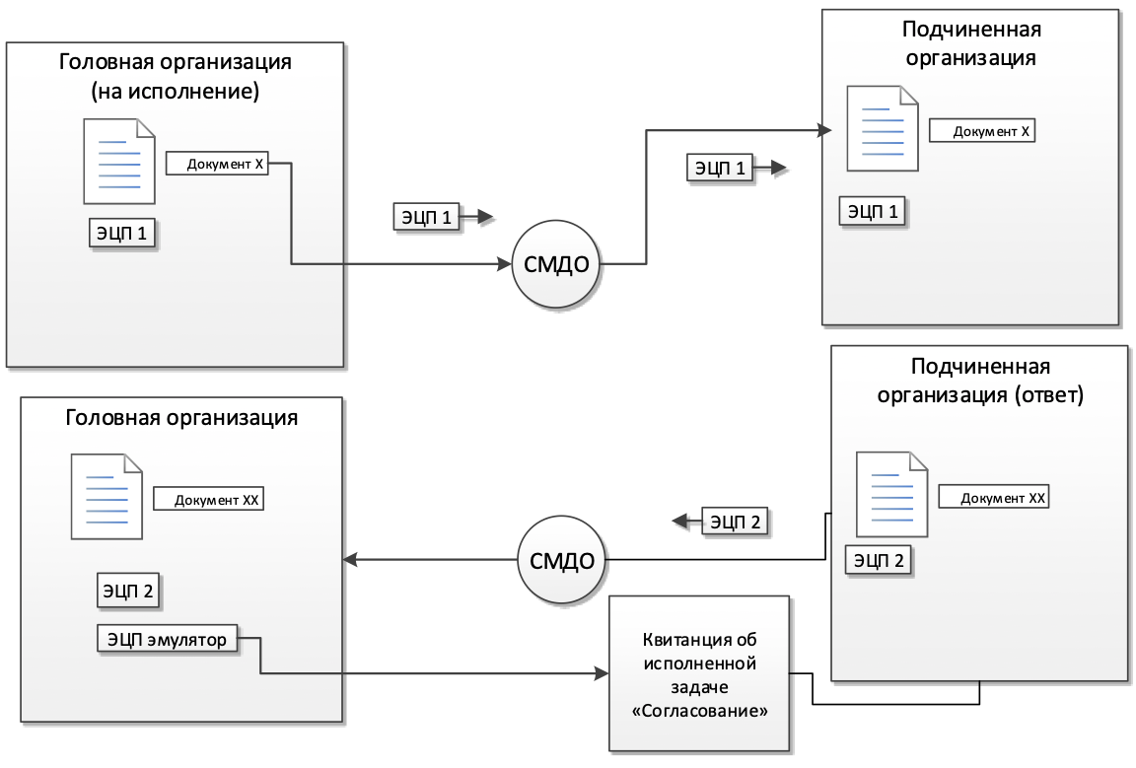

Slide 75
Межконтурное взаимодействие
Схема взаимодействия 2
исполнитель подведомственной организации отправляет на согласование исполнителю в головную организацию проект документа «Х» без ЭЦП;
исполнитель головной организации получает документ «Х» без ЭЦП в своей системе, при согласии подписывает документ эмулятором ЭЦП;
информация о согласовании документа либо отказе, осуществляется методом дополнения квитанций (уведомление, которое носит информационный характер) по документу информирующим о согласовании либо отказе;
при подписании ЭЦП система передает ЭЦП руководителя подведомственной организации с необходимыми атрибутами документа в Головную организацию.

Slide 76
Межконтурное взаимодействие
Схема взаимодействия 2
При данной схеме, документ передается через СМДО только один раз, в последующем между контурами происходит передача посредством СМДО методом дополнения квитанций по документу информацией об исполненной задаче исполнителем.

Slide 77
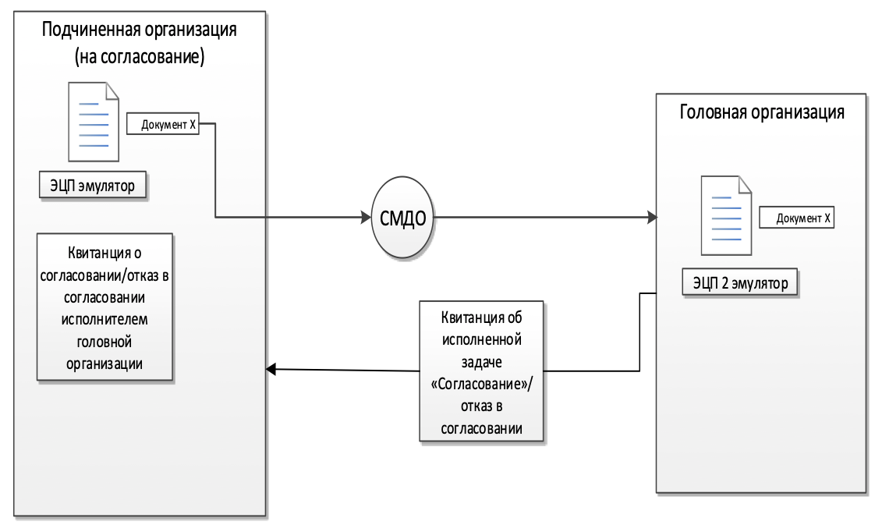

Slide 78
2.2. Сервис mDoc

Slide 79
Сервис mDoc
Сервис доставки электронных документов «mDoc» – кроссбраузерное веб-решение, позволяющее взаимодействовать с абонентами системы межведомственного электронного документооборота государственных органов Республики Беларусь (СМДО) с использованием средств мобильной электронной цифровой подписи

Slide 80
Описание технологии мобильной ЭЦП
Мобильная ЭЦП - технология, которая позволяет гражданам использовать мобильный телефон в качестве надежного средства электронной цифровой подписи и для идентификации при получении услуг через Интернет или в устройствах самообслуживания (инфокиосках).
В Республике Беларусь технология мобильной ЭЦП создана ЗАО «АВЕСТ» совместно с унитарным предприятием «Велком» (А1) и республиканским унитарным предприятием «Национальный центр электронных услуг».
Абоненты А1 и МТС имеют возможность подключить услугу SIMiD для доступа к системе мобильной ЭЦП. Для этого абонент должен обратиться в уполномоченный центр обслуживания клиентов для смены SIM на специализированную SIM с функцией ЭЦП, при этом телефонный номер сохраняется за абонентом.

Slide 81
Описание технологии мобильной ЭЦП
Владелец SIM с подключенной услугой SIMiD может обратиться в любой регистрационный центр (далее - РЦ) республиканского удостоверяющего центра (далее - РУЦ) Государственной системы управления открытыми ключами проверки электронной цифровой подписи Республики Беларусь (далее - ГосСУОК), имеющий подключение к системе мобильной ЭЦП, для генерации ключей ЭЦП и выпуска сертификата открытого ключа.
Услуги РЦ РУЦ ГосСУОК могут быть оказаны владельцу SIM непосредственно в уполномоченном центре обслуживания клиентов А1 и МТС.

Slide 82
Описание технологии мобильной ЭЦП
2. Задачи
Технология мобильной ЭЦП решает те же задачи, что и другие технологии ЭЦП: возможность пройти аутентификацию с использованием сертификата открытого ключа и возможность выработать ЭЦП.
С точки зрения удобства, главным отличием мобильной ЭЦП от других технологий является простота использования: нет необходимости в отдельном средстве ЭЦП (смарт-карте или USB-токене), не требуется установка и настройка программного обеспечения, все функции ЭЦП выполняет специализированная SIM- карта в мобильном телефоне.
Технология мобильной ЭЦП может быть использована с любого компьютера, планшета или смартфона. С точки зрения безопасности, главным преимуществом технологии мобильной ЭЦП является обязательность физического использования владельцем SIM своего телефона при любых операциях ЭЦП: он должен вводить известные только ему PIN- коды только на собственном мобильном телефоне. Это делает технологию мобильной ЭЦП более стойкой по сравнению с другими технологиями ЭЦП.

Slide 83
Описание технологии мобильной ЭЦП
3. Организационная структура мобильной ЭЦП
Организационную инфраструктуру мобильной ЭЦП образуют (1/3):
Мобильный оператор. Мобильный оператор предоставляет услуги связи на основе специализированной SIM, включая услуги передачи специализированных бинарных SMS.
Государственная система управления открытыми ключами проверки электронной цифровой подписи Республики Беларусь. ГосСУОК (включая регистрационные центры мобильного оператора) осуществляют операции управления ключами на SIM и выпускают сертификаты открытых ключей.

Slide 84
Описание технологии мобильной ЭЦП
Организационную инфраструктуру мобильной ЭЦП образуют (2/3):
Сервер авторизации ГосСУОК . Сервер авторизации ГосСУОК предоставляет сервис идентификации и аутентификации владельцев SIM с функцией ЭЦП и сервис выработки ЭЦП. Сервер авторизации осуществляет взаимодействие с мобильным оператором для передачи специализированных бинарных SMS на SIM, также взаимодействует с ГосСУОК для получения сертификатов открытых ключей SIM и информации об их статусе.
Поставщики электронных услуг. Поставщикам требуется надежная идентификация и аутентификация своих пользователей, а также возможность выработки ЭЦП пользователем с соблюдением требований Закона Республики Беларусь «Об электронном документе и электронной цифровой подписи».

Slide 85
Описание технологии мобильной ЭЦП
Организационную инфраструктуру мобильной ЭЦП образуют (3/3):
Абоненты мобильного оператора, использующие SIM-карты с функцией ЭЦП. Абоненты мобильного оператора, в случае получения SIM с функций ЭЦП, могут использовать сервер авторизации для надежной идентификации и аутентификации перед поставщиком электронных услуг, а также для выработки ЭЦП.

Slide 86
Описание технологии мобильной ЭЦП
4. Технология мобильной ЭЦП
SIM с функцией ЭЦП создана на основе высокопроизводительного защищенного микроконтроллера.
SIM соответствует стандартам GSM/3GPP/LTE (2G/3G/4G) в части услуг связи.
Дополнительно SIM содержит приложение ЭЦП, которое соответствует спецификации SIM Application Toolkit согласно стандартам GSM/3GPP/LTE (2G/3G/4G).
Приложение ЭЦП хранит личный ключ ЭЦП и выполняет криптографические операции с личным ключом: все операции выполняются только внутри SIM, личный ключ не покидает пределов SIM.

Slide 87
Описание технологии мобильной ЭЦП
Для проведения операций входные данные должны быть переданы на SIM в виде служебных («бинарных») SMS согласно 3GPP TS 23.040, результаты обработки возвращаются также в виде «бинарных» SMS.
Приложение ЭЦП на SIM реализует сервис идентификации и аутентификации владельца SIM с использованием сертификата открытого ключа согласно СТБ 34.101.19 -2012 «Информационные технологии и безопасность. Форматы сертификатов и списков отозванных сертификатов инфраструктуры открытых ключей»
.

Slide 88
Описание технологии мобильной ЭЦП
После завершения аутентификации приложение ЭЦП на SIM устанавливает защищенное соединение¹ с сервером авторизации с использованием криптографических алгоритмов и протоколов согласно:
СТБ 34.101.31-2011 «Информационные технологии. Защита информации. Криптографические алгоритмы шифрования и контроля целостности»,
СТБ 34.101.45-2013 «Информационные технологии и безопасность. Алгоритмы электронной цифровой подписи и транспорта ключа на основе эллиптических кривых»,
СТБ 34.101.47-2017 «Информационные технологии и безопасность. Алгоритмы генерации псевдослучайных чисел».
1) При создании защищенного соединения не используется криптографическая защита информации, предоставляемая оборудованием мобильного оператора. Вместо этого сервер авторизации и SIM самостоятельно организуют криптографическую защиту передаваемой информации согласно требованиям национального законодательства Республики Беларусь.

Slide 89
Описание технологии мобильной ЭЦП
Приложение ЭЦП на SIM также реализует сервис выработки ЭЦП электронного документа согласно СТБ 34.101.45-2013 «Информационные технологии и безопасность. Алгоритмы электронной цифровой подписи и транспорта ключа на основе эллиптических кривых»:
приложение ЭЦП вырабатывает ЭЦП для хэш-значения, присланного сервером по защищенному соединению в бинарной SMS, выработанное значение ЭЦП возвращается на сервер также по защищенному соединению.
Формат формируемого электронного документа соответствует требованиям СТБ 34.101.23-2012 «Информационные технологии и безопасность. Синтаксис криптографических сообщений»
Для подтверждения своего согласия на прохождение идентификации и аутентификации владелец SIM должен ввести на телефоне PIN 1, для подтверждения своего согласия на выработку ЭЦП — ввести PIN2.

Slide 90
Описание технологии мобильной ЭЦП
Длина PIN1 составляет 4 цифры, PIN2 — 5 цифр.
После 5 неудачный попыток ввода каждого PIN-кода доступ к сервисам идентификации/аутентификации и выработки ЭЦП блокируется.
PIN коды могут быть разблокированы путем ввода PUK-кода.
После 3-х неудачный попыток ввода PUK-кода приложение ЭЦП на SIM блокируется.
Сервер авторизации предоставляет поставщикам услуг программный интерфейс для идентификации и аутентификации владельцев SIM, для выработки ими электронной цифровой подписи.
Программный интерфейс сервера авторизации доступен по протоколу Oauth2 с обеспечением защиты информации по протоколу TLS согласно СТБ 34.101.65-2014 «ИБ. Протокол защиты транспортного уровня (TLS)»
.

Slide 91
Описание технологии мобильной ЭЦП
В целом, SIM с функцией ЭЦП во взаимодействии с сервером авторизации реализует набор национальных стандартных криптографических алгоритмов в соответствии с Положением о криптографической защите информации Оперативно-­аналитического центра при Президенте Республики Беларусь (приказ Оперативно- аналитического центра при Президенте Республики Беларусь 30.08.2013 № 62 в редакции приказа 16.01.2015 № 3).
5. Типовой порядок применения
Порядок использования сервера авторизации для идентификации и аутентификации пользователя приведен на рис. 1.

Slide 92
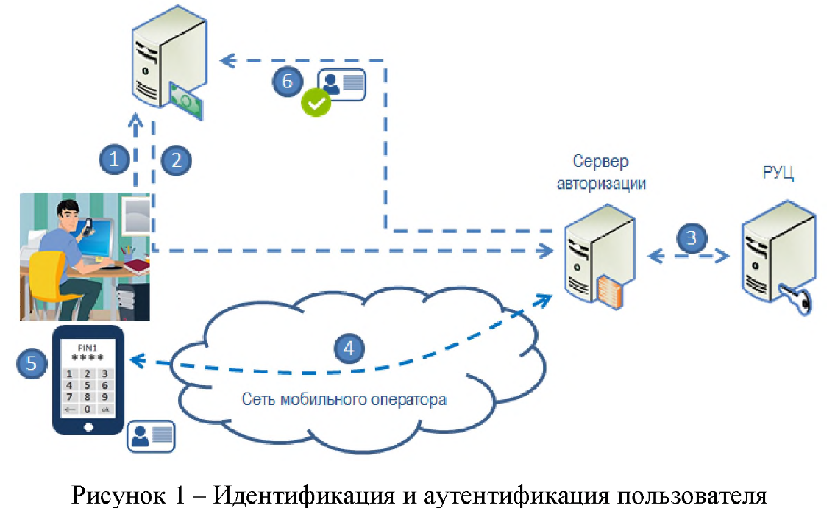
Описание технологии мобильной ЭЦП

Slide 93
1) Пользователь, который является владельцем SIM с ЭЦП, обращается на электронный ресурс поставщика за услугой.

Slide 94
2). Поставщик перенаправляет пользователя на сервер авторизации с обращением к сервису идентификации и аутентификации сервера. Пользователь указывает серверу свой телефонный номер.

Slide 95
3) Сервер определяет сертификат, выпущенный на данный телефонный номер, и проверяет его статус.

Slide 96
4) Сервер выполняет протокол аутентификации пользователя путем обмена с SIM бинарными SMS.

Slide 97
5) Для подтверждения согласия на прохождение идентификации и аутентификации на сервере с последующей передачей своих идентификационных данных поставщику услуг владелец SIM вводит на телефоне PIN1.

Slide 98
6) Сервер возвращает поставщику услуг результат аутентификации пользователя и подлинные идентификационные данные пользователя: Ф.И.О., паспортные данные, сертификат открытого ключа ЭЦП и др.

Slide 99
Описание технологии мобильной ЭЦП
Порядок использования сервера авторизации для выработки ЭЦП приведен на рис. 2:

Slide 100
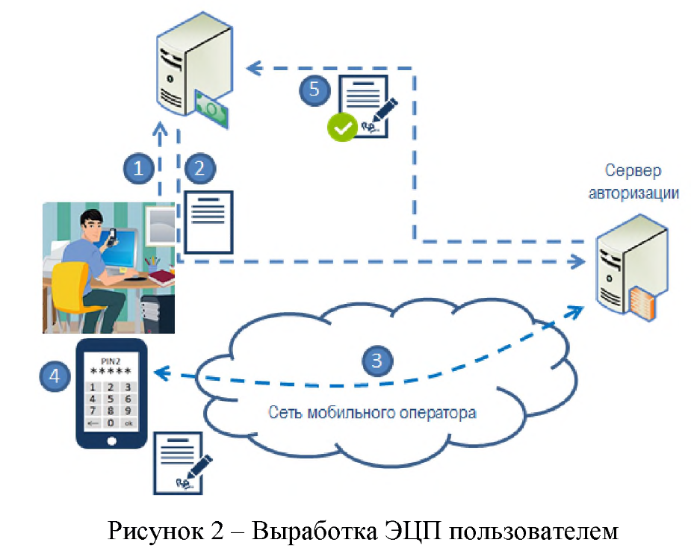

Slide 101
1) Пользователь желает оформить электронный документ на электронном ресурсе поставщика, например, подписать заявление или договор на получение электронной услуги, подать отчетность.

Slide 102
2) Поставщик перенаправляет пользователя на сервер авторизации с обращением к сервису выработки ЭЦП в рамках защищенного соединения, установленного между сервером и SIM: передается хэш-значение документа.

Slide 103
3) Сервер выполняет протокол выработки ЭЦП пользователя путем отправки бинарной SMS с хэш-значением документа и получения бинарной SMS с выработанной ЭЦП.

Slide 104
4) Для подтверждения своего согласия на выработку ЭЦП владелец SIM вводит на телефоне PIN2.

Slide 105
5) Сервер формирует электронный документ согласно СТБ 34.101.23, проверяет его подлинность и возвращает поставщику услуг, сформированный подлинный электронный документ.

Slide 106
Описание технологии мобильной ЭЦП
В целом, сервер авторизации во взаимодействии с SIM с функцией ЭЦП реализует сервис идентификации и аутентификации владельца SIM, а также сервис выработки ЭЦП с соблюдением требований Закона Республики Беларусь «Об электронном документе и электронной цифровой подписи».
6. Поставщики электронных услуг
Поставщики электронных услуг предоставляют доступ (через Интернет, через устройства самообслуживания и т.п.) к государственным, банковским и любым другим услугам, которые требуют проведения идентификации гражданина по паспорту и получения его собственноручной подписи на документах.

Slide 107
Описание технологии мобильной ЭЦП
Поставщики заинтересованы в увеличении доступности своих услуг для пользователей (с соблюдением требований Закона Республики Беларусь «Об электронном документе и электронной цифровой подписи») и в уменьшении расходов на эксплуатацию системы защиты информации.
Сервер авторизации предоставляет унифицированный программный интерфейс для идентификации и аутентификации граждан, для выработки ими электронной цифровой подписи независимо от используемого ими вида средства ЭЦП, в том числе с использованием SIM с функций ЭЦП.
Сервер авторизации обеспечивает поддержку сертификатов открытых ключей, изданных РУЦ ГосСУОК, включая, атрибутные сертификаты.

Slide 108
Описание технологии мобильной ЭЦП
В случае использования сервера авторизации поставщик электронных услуг избавлен от необходимости обеспечения совместимости с существующими и перспективными средствами ЭЦП, упрощается разработка и аттестация системы защиты информации - не требуется разработка подсистем аутентификации, управления полномочиями (авторизации) и электронной цифровой подписи.
В целом, взаимодействие с сервером авторизации позволяет поставщикам электронных услуг идентифицировать обратившегося гражданина и получить его электронную цифровую подпись на электронных документах.

Slide 109
Описание технологии мобильной ЭЦП
Это будет сделано в правовых рамках Закона Республики Беларусь «Об электронном документе и электронной цифровой подписи», согласно которому электронная цифровая подпись по правовому статусу приравнивается к собственноручной подписи³, электронный документ - к обычному документу⁴, а сертификат ключа ЭЦП используется для идентификации его владельца⁵.
³ Статья 22 «Подлинный электронный документ приравнивается к документу на бумажном носителе, подписанному собственноручно, и имеет одинаковую с ним юридическую силу.»
⁴ Статья 22 «Если в соответствии с законодательством Республики Беларусь требуется, чтобы документ был оформлен в письменной форме, то электронный документ и его копия считаются соответствующими этому требованию.»
⁵ Статья 29 «Государственная система управления открытыми ключами предназначена для обеспечения возможности получения всеми заинтересованными организациями и физическими лицами информации об открытых ключах и их владельцах в Республике Беларусь...»;
Статья 1 «сертификат открытого ключа — электронный документ, изданный поставщиком услуг и содержащий информацию, подтверждающую принадлежность указанного в нем открытого ключа определенным организации или физическому лицу»;
Статья 26 «...сертификат открытого ключа должен содержать... информацию, однозначно идентифицирующую организацию или физическое лицо, являющиеся владельцем открытого ключа»

Slide 110
Описание технологии мобильной ЭЦП
7. Совместимость
SIM соответствует стандартам GSM/3GPP/LTE (2G/3G/4G) в части услуг связи и может быть использована в любых моделях телефонов, смартфонов и планшетов, совместимых с данными стандартами.
Приложение ЭЦП на SIM соответствует спецификации SIM Application Toolkit согласно стандартам GSM/3GPP/LTE (2G/3G/4G) и функции ЭЦП доступны на всех моделях телефонов, смартфонов и планшетов, совместимых с данными стандартами.
Пользовательский интерфейс приложения ЭЦП определяется характеристиками используемого телефона, смартфона или планшета.

Slide 111
Лицензирование деятельности по технической и (или) криптографической защите информации в Республике Беларусь

Slide 112
Порядок осуществления лицензирования
Отношения в области лицензирования деятельности по технической и (или) криптографической защите информации в Республике Беларусь регулируются Положением о лицензировании отдельных видов деятельности, утвержденным Указом Президента Республики Беларусь от 1 сентября 2010 г. № 450 «О лицензировании отдельных видов деятельности» (далее – Положение). Особенности лицензирования деятельности по технической и (или) криптографической защите информации изложены в главе 21 Положения.
Лицензирующим органом, осуществляющим лицензирование деятельности по технической и (или) криптографической защите информации (далее – лицензируемая деятельность), является Оперативно-аналитический центр при Президенте Республики Беларусь (далее – ОАЦ).

Slide 113
Лицензируемая деятельность осуществляется юридическими лицами Республики Беларусь и включает следующие работы и услуги, указанные в пункте 13 приложения к Положению (1/3) :
разработка, производство (либо выборка из указанного перечня работ) технических средств обработки информации в защищенном исполнении, программных средств обработки информации в защищенном исполнении, технических, программных, программно-аппаратных средств защиты информации и контроля ее защищенности, средств криптографической защиты информации (либо выборка из указанного перечня средств);
проведение специальных исследований технических средств;
проектирование, создание (либо выборка из указанного перечня работ) систем защиты информации на объектах информатизации, предназначенных для проведения работ с использованием государственных секретов;

Slide 114
Лицензируемая деятельность осуществляется юридическими лицами Республики Беларусь и включает следующие работы и услуги, указанные в пункте 13 приложения к Положению (2/3) :
проектирование, создание, аттестация (либо выборка из указанного перечня работ) систем защиты информации информационных систем, предназначенных для обработки информации, распространение и (или) предоставление которой ограничено, не отнесенной к государственным секретам;
аттестация объектов информатизации, предназначенных для проведения работ с использованием государственных секретов;
проектирование, создание, аудит (либо выборка из указанного перечня работ) систем информационной безопасности критически важных объектов информатизации;

Slide 115
Лицензируемая деятельность осуществляется юридическими лицами Республики Беларусь и включает следующие работы и услуги, указанные в пункте 13 приложения к Положению (3/3):
проведение работ по выявлению специальных технических средств, предназначенных для негласного получения информации;
удостоверение формы внешнего представления электронного документа на бумажном носителе;
оказание услуг по распространению открытых ключей проверки электронной цифровой подписи.

Slide 116
Под информацией, для осуществления деятельности по технической и (или) криптографической защите которой требуется получение лицензии, понимается информация:
распространение и (или) предоставление которой ограничено;
обрабатываемая на критически важных объектах информатизации;
обрабатываемая в информационных системах в форме электронных документов.
Не требуется получения лицензии для выполнения работ по технической и (или) криптографической защите информации, если эти работы выполняются для собственных нужд обладателем информации, распространение и (или) предоставление которой ограничено, собственником (владельцем) информационных систем и критически важных объектов информатизации.

Slide 117
Лицензируемая деятельность осуществляется только государственными юридическими лицами Республики Беларусь и хозяйственными обществами, 100 процентов акций (долей в уставных фондах) которых принадлежат Республике Беларусь, по следующим составляющим ее работам и (или) услугам:
аттестация объектов информатизации, предназначенных для проведения работ с использованием государственных секретов, если владельцем соответствующего объекта информатизации является государственный орган или государственная организация, а также хозяйственное общество, 50 и более процентов акций (долей в уставном фонде) которого находится в собственности Республики Беларусь и (или) ее административно-территориальных единиц (далее для целей настоящей главы – государственная организация);
проведение работ по выявлению специальных технических средств, предназначенных для негласного получения информации.

Slide 118
Для получения лицензии ее соискатель либо его уполномоченный представитель представляет в ОАЦ:
заявление о выдаче лицензии с указанием (1/2):
наименования и местонахождения юридического лица, а также его обособленных подразделений, в которых соискатель лицензии намерен осуществлять лицензируемый вид деятельности (далее – обособленные подразделения), работ и (или) услуг, составляющих соответствующий лицензируемый вид деятельности, если они определены Положением, для каждого обособленного подразделения;
даты государственной регистрации и регистрационного номера соискателя лицензии – юридического лица, индивидуального предпринимателя в Едином государственном регистре юридических лиц и индивидуальных предпринимателей, наименования регистрирующего органа;

Slide 119
Для получения лицензии ее соискатель либо его уполномоченный представитель представляет в ОАЦ:
заявление о выдаче лицензии с указанием (2/2):
почтового адреса, номера контактного телефона, адреса электронной почты (при его наличии) соискателя лицензии;
лицензируемого вида деятельности, а также работ и (или) услуг, составляющих соответствующий лицензируемый вид деятельности, если они определены Положением, которые соискатель лицензии намерен осуществлять;
наименования и адреса налогового органа по месту постановки соискателя лицензии на учет, учетного номера плательщика соискателя лицензии (при его наличии);
документ об уплате государственной пошлины за выдачу лицензии;

Slide 120
Для получения лицензии ее соискатель либо его уполномоченный представитель представляет в ОАЦ:
сведения о работниках соискателя лицензии, которыми будет осуществляться лицензируемая деятельность, с указанием фамилии, собственного имени, отчества (если таковое имеется), образования, специальности, квалификационного разряда и трудового стажа;
сведения о наличии средств измерений и контроля, технических, программно-аппаратных и программных средств, а также помещений, необходимых для выполнения работ и (или) оказания услуг, составляющих лицензируемую деятельность.

Slide 121
Для получения лицензии ее соискатель либо его уполномоченный представитель представляет в ОАЦ:
*При наличии в заявлении работ по проектированию, созданию, аттестации систем защиты информации информационных систем, предназначенных для обработки информации, распространение и (или) предоставление которой ограничено, не отнесенной к государственным секретам, указываются сведения об информационной системе лицензиата, предназначенной для обработки служебной информации ограниченного распространения
** При наличии в заявлении работ по проектированию, созданию, аудиту систем информационной безопасности критически важных объектов информатизации указываются сведения об информационной системе лицензиата, предназначенной для обработки служебной информации ограниченного распространения, а также сведения о сертификации системы менеджмента информационной безопасности лицензиата в Национальной системе подтверждения соответствия РБ.

Slide 122
Для получения лицензии ее соискатель либо его уполномоченный представитель представляет в ОАЦ:
*** При наличии в заявлении работ по проведению специальных исследований технических средств, выявлению специальных технических средств, предназначенных для негласного получения информации, проектированию, созданию систем защиты информации на объектах информатизации, аттестации объектов информатизации, предназначенных для проведения работ с использованием государственных секретов, соискатель лицензии подтверждает, что:
имеет разрешение на осуществление деятельности с использованием государственных секретов, а также объекты (объект) информатизации, предназначенные (предназначенный) для обработки информации, содержащей государственные секреты;
у руководителя и других работников, которые непосредственно осуществляют лицензируемую деятельность, имеется соответствующий допуск к государственным секретам.

Slide 123
Для получения лицензии ее соискатель либо его уполномоченный представитель представляет в ОАЦ:
Также ОАЦ запрашивает в порядке, установленном настоящим Положением, копию разрешения органов государственной безопасности Республики Беларусь (при его наличии), выданного соискателю лицензии на осуществление деятельности с использованием сведений, составляющих государственные секреты.
В заявлении о выдаче лицензии также указывается, что сведения, изложенные в этом заявлении и прилагаемых к нему документах, достоверны.

Slide 124
Для получения лицензии ее соискатель либо его уполномоченный представитель представляет в ОАЦ:
Заявление о выдаче лицензии и прилагаемые к нему в соответствии с Положением документы представляются соискателем лицензии либо его уполномоченным представителем с одновременным предъявлением:
документа, удостоверяющего личность, и документа, подтверждающего полномочия руководителя юридического лица (приказ о назначении на должность руководителя, или выписка из решения общего собрания, правления либо иного органа управления юридического лица, или трудовой договор (контракт), или гражданско-правовой договор), – руководителем юридического лица;
документа, удостоверяющего личность, и доверенности – уполномоченным представителем соискателя лицензии (лицензиата).

Slide 125
В случае указания в заявлении о выдаче лицензии не всех сведений, либо представления не всех документов, предусмотренных Положением, либо непредъявления (непредставления) соответствующего документа, предусмотренного Положением, лицензирующий орган отказывает в приеме этого заявления к рассмотрению. Мотивированный отказ в приеме заявления о выдаче лицензии к рассмотрению (1/2):
при личном представлении такого заявления – в день подачи вручается вместе с этим заявлением и прилагаемыми к нему документами соискателю лицензии или его уполномоченному представителю под роспись;
при представлении такого заявления по почте – не позднее трех рабочих дней, следующих за днем поступления его в лицензирующий орган, направляется вместе с этим заявлением и прилагаемыми к нему документами соискателю лицензии по почте заказным письмом с заказным уведомлением о получении;

Slide 126
В случае указания в заявлении о выдаче лицензии не всех сведений, либо представления не всех документов, предусмотренных Положением, либо непредъявления (непредставления) соответствующего документа, предусмотренного Положением, лицензирующий орган отказывает в приеме этого заявления к рассмотрению. Мотивированный отказ в приеме заявления о выдаче лицензии к рассмотрению (2/2):
при представлении такого заявления в виде электронного документа – не позднее трех рабочих дней, следующих за днем поступления его в лицензирующий орган, направляется соискателю лицензии на адрес электронной почты в виде электронного документа.

Slide 127
Заявление о выдаче лицензии должно быть рассмотрено лицензирующим органом в течение 15 рабочих дней со дня приема документов.
Указанный срок может быть продлен на период проведения оценки и (или) экспертизы соответствия возможностей соискателя лицензии лицензионным требованиям и условиям, но не более чем на 10 рабочих дней.

Slide 128
Ставки государственной пошлины устанавливаются в размерах согласно приложению 22 к Особенной части Налогового кодекса Республики Беларусь.
Наименование документов и действий, за которые взимается государственная пошлина | Ставки государственной пошлины
Выдача специального разрешения (лицензии) на осуществление юридическими и физическими лицами отдельных видов деятельности, в том числе связанных со специфическими товарами (работами, услугами) | 10 базовых величин
Внесение изменений и (или) дополнений в специальное разрешение (лицензию) на осуществление юридическими и физическими лицами отдельных видов деятельности, в том числе связанных со специфическими товарами (работами, услугами); выдача его (ее) дубликата | 5 базовых величин

Slide 129
1. Порядок проведения Оперативно-аналитическим центром при Президенте Республики Беларусь оценки соответствия возможностей соискателя лицензии (лицензиата) лицензионным требованиям , установленным для деятельности по технической и(или) криптографической защите информации, а также для работ и(или) услуг, составляющих данный вид деятельности, указанных соискателем лицензии в заявлении о выдаче специального разрешения (лицензии) (осуществляемых лицензиатом) (далее–оценка).
2. Оценка может проводиться до принятия решения о выдаче специального разрешения (лицензии) (далее–лицензия), о внесении в лицензию изменений и(или) дополнений в части перечня работ и(или) услуг, составляющих деятельность по технической и(или) криптографической защите информации, либо иного решения по вопросам лицензирования.

Slide 130
3. Решение о проведении оценки принимается начальником Оперативно-аналитического центра при Президенте Республики Беларусь в форме приказа, которым создается комиссия для проведения оценки и определяется ее персональный состав.
4.Оценка проводится по месту нахождения соискателя лицензии (лицензиата) и(или) помещений, которые будут использоваться (используются) соискателем лицензии (лицензиатом) для осуществления деятельности по технической и(или) криптографической защите информации (выполнения работ (оказания услуг), составляющих данный вид деятельности).

Slide 131
5. В ходе оценки комиссией осуществляется проверка выполнения:
соискателем лицензии–установленных в пункте 205 Положения о лицензировании отдельных видов деятельности общих лицензионных требований и условий, а также лицензионных требований и условий для работ и(или) услуг, указанных соискателем лицензии в заявлении о выдаче лицензии;
лицензиатом–установленных в пунктах 206 и 207 Положения о лицензировании отдельных видов деятельности общих лицензионных условий, лицензионных требований и условий для работ и(или) услуг, осуществляемых лицензиатом, а также особого лицензионного требования и условия.
6. По результатам оценки комиссией составляется заключение о соответствии или несоответствии возможностей соискателя лицензии (лицензиата) лицензионным требованиям и условиям, которое подписывается председателем и членами комиссии и учитывается при принятии решений по вопросам лицензирования.

Slide 132
211.Грубыми нарушениями законодательства о лицензировании, лицензионных требований и условий являются (1/2):
нарушение требований нормативных правовых актов, в том числе обязательных для соблюдения требований технических нормативных правовых актов, в сфере технической и криптографической защиты информации, которое способствовало или привело к неправомерному доступу, уничтожению, модификации (изменению), копированию, распространению и(или) предоставлению информации, блокированию правомерного доступа к информации или чрезвычайной ситуации техногенного характера;
неоднократное (два раза и более в течение 12 месяцев подряд) несоблюдение особого лицензионного требования (условия), указанного в пункте207 настоящего Положения;
207.Особым лицензионным требованием и условием является выполнение работ и(или) оказание услуг, составляющих лицензируемую деятельность, в государственных органах и государственных организациях по согласованию с ОАЦ. Порядок такого согласования определяется ОАЦ.

Slide 133
211.Грубыми нарушениями законодательства о лицензировании, лицензионных требований и условий являются (2/2):
неоднократное (два раза и более в течение 12 месяцев подряд) нарушение порядка:
проведения специальных исследований технических средств;
проектирования, создания систем защиты информации на объектах информатизации, предназначенных для проведения работ с использованием государственных секретов;
аттестации объектов информатизации, предназначенных для проведения работ с использованием государственных секретов;
проектирования, создания, аттестации систем защиты информации информационных систем, предназначенных для обработки информации, распространение и(или) предоставление которой ограничено, не отнесенной к государственным секретам;
проектирования, создания, аудита систем информационной безопасности критически важных объектов информатизации.

Slide 134
Порядок сертификации
средств защиты информации

Slide 135
Порядок сертификации средств защиты информации.
Оперативно-аналитический центр при Президенте Республики Беларусь (ОАЦ) аккредитован Национальным органом по аккредитации Республики Беларусь в качестве органа по сертификации средств защиты информации и продукции по требованиям безопасности информации, что подтверждено аттестатом аккредитации № BY/112 036.01.
Область аккредитации ОАЦ как органа по сертификации средств защиты информации и продукции по требованиям безопасности информации определена приложением к аттестату аккредитации.
Правовые и организационные основы оценки соответствия техническим требованиям определяет Закон Республики Беларусь от 24 октября 2016 года «Об оценке соответствия техническим требованиям и аккредитации органов по оценке соответствия». Данный документ направлен на обеспечение единой государственной политики в области оценки соответствия.

Slide 136
Порядок сертификации средств защиты информации.
Общий порядок подтверждения соответствия определен Правилами подтверждения соответствия Национальной системы подтверждения соответствия РБ, утвержденными постановлением Государственного комитета по стандартизации РБ от 25 июля 2017 г. № 61.
Порядок подтверждения соответствия средств защиты информации определен техническим регламентом РБ «Информационные технологии. Средства защиты информации. Информационная безопасность» (ТР 2013/027/BY), утвержденным постановлением Совета Министров РБ от 15 мая 2013 г. № 375.
Перед выпуском в обращение на рынке средства защиты информации должны быть подвергнуты процедуре подтверждения соответствия требованиям информационной безопасности технического регламента ТР 2013/027/BY в форме сертификации или декларирования соответствия.

Slide 137
Порядок сертификации средств защиты информации.
Подтверждению соответствия требованиям информационной безопасности технического регламента путем сертификации подлежат средства защиты информации, которые будут использоваться для:
технической защиты государственных секретов;
создания систем защиты информации информационных систем, предназначенных для обработки информации, распространение и (или) предоставление которой ограничено;
создания систем безопасности критически важных объектов информатизации;
обеспечения целостности и подлинности электронных документов в государственных информационных системах.

Slide 138
Порядок сертификации средств защиты информации.
В остальных случаях подтверждение соответствия средств защиты информации требованиям информационной безопасности технического регламента ТР 2013/027/BY проводится путем декларирования соответствия.
Соответствие средств защиты информации техническому регламенту Республики Беларусь «Информационные технологии. Средства защиты информации. Информационная безопасность» (ТР 2013/027/BY) обеспечивается выполнением требований информационной безопасности технического регламента непосредственно либо выполнением требований государственных стандартов, определенных приказом Оперативно-аналитического центра при Президенте Республики Беларусь от 17 декабря 2013 г. № 94 «О перечне технических нормативных правовых актов, взаимосвязанных с техническим регламентом ТР 2013/027/BY».

Slide 139
Порядок сертификации средств защиты информации.
Сертификация проводится органом по сертификации в пределах его области аккредитации по схемам сертификации, установленным техническим регламентом ТР 2013/027/BY, на основании поданной заявителем на проведение сертификации заявки и при условии заключения договора на выполнение работ по сертификации.
При проведении обязательной сертификации в рамках оценки соответствия техническим требованиям технического регламента ТР 2013/027/BY заявителем на проведение сертификации продукции серийного производства может быть изготовитель продукции (уполномоченное изготовителем лицо), заявителями на проведение сертификации партии продукции (единичного изделия) могут быть изготовитель продукции (уполномоченное изготовителем лицо), продавец (поставщик) продукции.

Slide 140
Порядок сертификации средств защиты информации.
Изготовитель – юридическое лицо либо индивидуальный предприниматель, осуществляющие от своего имени производство или производство и реализацию продукции и ответственные за ее соответствие обязательным для соблюдения техническим требованиям.
Уполномоченное изготовителем лицо – юридическое лицо или индивидуальный предприниматель, зарегистрированные в Республике Беларусь или ином государстве – члене Евразийского экономического союза, которые на основании гражданско-правового договора с изготовителем осуществляют действия от имени этого изготовителя при оценке соответствия и выпуске продукции в обращение, а также несут ответственность за несоответствие продукции обязательным для соблюдения техническим требованиям.

Slide 141
Порядок сертификации средств защиты информации.
Продавец (поставщик) – юридическое лицо или индивидуальный предприниматель, зарегистрированные в Республике Беларусь или ином государстве – члене Евразийского экономического союза, которые осуществляют реализацию продукции и несут ответственность за несоответствие продукции обязательным для соблюдения техническим требованиям.

Slide 142
Порядок сертификации средств защиты информации.
Сертификация продукции представляет собой следующие действия, определенные схемой сертификации продукции, результаты которых используются для принятия решения о соответствии (несоответствии) продукции установленным техническим требованиям (1/2):
проведение органом по сертификации идентификации продукции и отбора образцов продукции для испытаний;
проведение аккредитованной испытательной лабораторией (центром) испытаний продукции (если предусмотрено схемой сертификации продукции);
проведение органом по сертификации анализа состояния производства (если предусмотрено схемой сертификации продукции);
анализ результатов сертификации и принятие решения о выдаче сертификата соответствия;

Slide 143
Порядок сертификации средств защиты информации.
Сертификация продукции представляет собой следующие действия, определенные схемой сертификации продукции, результаты которых используются для принятия решения о соответствии (несоответствии) продукции установленным техническим требованиям (2/2):
осуществление органом по сертификации периодической оценки сертифицированной продукции (если предусмотрено схемой сертификации продукции).

Slide 144
Порядок сертификации средств защиты информации.
Срок действия сертификата соответствия при сертификации серийно выпускаемой продукции – 5 лет.
В случае сертификации партии продукции – сертификат соответствия выдается на время срока годности продукции либо ее реализации или без ограничения срока при возможности однозначной идентификации каждой единицы сертифицированной продукции.
Испытания в рамках подтверждения соответствия при сертификации проводятся на соответствие установленным техническим требованиям.

Slide 145
Порядок сертификации средств защиты информации.
Если по какому-либо показателю (показателям) уже имеется протокол (протоколы) испытаний, проведенных аккредитованной испытательной лабораторией (центром), на такую же продукцию данного изготовителя, то испытания по этому показателю (показателям) не проводятся при условии отсутствия изменений в конструкции и составе продукции, влияющих на технические требования, подтверждаемые при сертификации, отсутствия изменений в документах, устанавливающих технические требования к продукции, подтверждаемые при сертификации, отсутствия претензий к безопасности продукции.

Slide 146
Порядок сертификации средств защиты информации.
В общем случае протоколы испытаний применяются в течение 2 лет.
Протоколы испытаний, проведенных в рамках подтверждения соответствия при сертификации, могут быть использованы другим заявителем на проведение сертификации при условии, что продукция изготовлена тем же изготовителем и идентична по назначению и техническим характеристикам испытанной продукции, а также при условии получения согласия владельца протокола испытаний.

Slide 147
Порядок сертификации средств защиты информации.
Права и обязанности заявителя на проведение сертификации.
Заявитель на проведение сертификации имеет право (1/3):
выбирать для выполнения работ по сертификации любой орган по сертификации с соответствующей областью аккредитации, а в случаях обязательной сертификации продукции на соответствие техническим требованиям технических регламентов Евразийского экономического союза, а также в рамках подтверждения соответствия с выдачей сертификатов соответствия по единой форме – при условии включения органа по сертификации в Единый реестр органов по оценке соответствия;
обращаться в орган по сертификации с заявкой на сертификацию;
выбирать любую схему подтверждения соответствия, применяемую при сертификации, из числа схем, предусмотренных для этого объекта оценки соответствия с учетом условий их применения;

Slide 148
Порядок сертификации средств защиты информации.
Права и обязанности заявителя на проведение сертификации.
Заявитель на проведение сертификации имеет право (2/3):
заключить договор на выполнение работ по сертификации при согласии с основными условиями предстоящей сертификации;
подавать в орган по сертификации в устной либо письменной форме заявление о выдаче сертификата;
обжаловать в вышестоящую по отношению к органу по сертификации организацию (при ее наличии) и (или) в орган по аккредитации решения и (или) действия (бездействие) органа по сертификации, а в случае несогласия с их решением либо неполучения ответа в тридцатидневный срок – в суд;

Slide 149
Порядок сертификации средств защиты информации.
Права и обязанности заявителя на проведение сертификации.
Заявитель на проведение сертификации имеет право (3/3):
осуществлять иные права в соответствии с
настоящим Законом,
правилами подтверждения соответствия,
иными актами законодательства Республики Беларусь,
техническими регламентами Евразийского экономического союза и иным правом Евразийского экономического союза,
международными договорами Республики Беларусь, не составляющими право Евразийского экономического союза,
договором на выполнение работ по сертификации.

Slide 150
Порядок сертификации средств защиты информации.
Права и обязанности заявителя на проведение сертификации.
Заявитель на проведение сертификации обязан (1/2):
выполнять требования правил подтверждения соответствия, иных нормативных правовых актов Национальной системы подтверждения соответствия Республики Беларусь и права Евразийского экономического союза, касающиеся проведения сертификации;
создавать необходимые условия для работы экспертов-аудиторов и технических экспертов по сертификации при выполнении работ по сертификации;

Slide 151
Порядок сертификации средств защиты информации.
Права и обязанности заявителя на проведение сертификации.
Заявитель на проведение сертификации обязан (2/2):
исполнять иные обязанности в соответствии с
настоящим Законом,
правилами подтверждения соответствия,
иными актами законодательства Республики Беларусь,
техническими регламентами Евразийского экономического союза и иным правом Евразийского экономического союза,
международными договорами Республики Беларусь, не составляющими право Евразийского экономического союза,
договором на выполнение работ по сертификации.

